Slide 1
ТЕМА ДИПЛОМНОЇ РОБОТИ:
«ДОСЛІДЖЕННЯ ТА ПРОЕКТУВАННЯ ПРОГРАМНИХ
КОМПОНЕНТІВ ДЛЯ ІНТЕЛЕКТУАЛЬНОЇ СИСТЕМИ МОНІТОРИНГУ СТАНУ ПРИСТРОЇВ БЕЗПЕРЕБІЙНОГО ЖИВЛЕННЯ ОБЛАДНАННЯ АСУТП ДОМЕННОГО ЦЕХУ ПРАТ «КАМЕТ-СТАЛЬ»
студент гр.122-22-2м Гедіков Віктор

Slide 2
Актуальність дослідження
Актуальність теми. Джерела безперебійного живлення широко застосовуються на виробництві для захисту електроживлення дорогих компонентів систем АСУТП та іншої відповідальної апаратури.
Використання пристроїв безперебійного живлення(ДБЖ) дозволяє підтримувати працездатність критичного обладнання АСУТП протягом заданого часу і є ефективним рішенням для підвищення надійності систем автоматизації.
В умовах повномасштабної війни і ракетних атак на об'єкти енергетики періодично виникають проблеми з якістю та надійністю живлення, що збільшує навантаження на існуючі ДБЖ(UPS), знижує їх ресурс та іноді приводить до виходу з ладу. Що в свою чергу є спричиняє простої обладнання та втрати продуктивності агрегатів.

Slide 3
Об’єкт та предмет дослідження
Об’єкт дослідження: методи машинного навчання моніторингу та прогнозування технічного стану пристроїв безперебійного живлення.
Предмет дослідження: методи та засоби проєктування та розробки програмних компонентів інтелектуальної системи моніторингу стану пристроїв безперебійного живлення. Включаючи в себе алгоритми моніторингу, засоби аналізу даних з використанням трендів і звітів, модуль прогнозування ТО.

Slide 4
Мета та задачі дослідження
Мета дослідження: підвищення стабільності роботи обладнання та забезпечення його безперебійне живлення за рахунок розробки та дослідження програмних компонентів для інтелектуальної системи моніторингу стану пристроїв безперебійного живлення, яка використовується в автоматизованій системі управління технологічним процесом (АСУТП) доменного цеху ПрАТ "КАМЕТ-СТАЛЬ".
Задачі дослідження: відповідно до зазначеної мети поставлено наступні задачі:
огляд існуючих інтелектуальних систем моніторингу(ІСМ),
аналітичний огляд парадигм по розробці ПЗ,
Дослідження методів та алгоритмів машинного навчання для прогнозування технічного обслуговування (ТО),
Проєктування та розробка програмних компонентів для моніторингу стану пристроїв безперебійного живлення,
тестування та впровадження розроблених програмних компонентів.
Метод дослідження: дослідження базується на комбінації наукових та інженерних методів, спрямованих на досягнення поставлених завдань. В роботі використовуються методи інтелектуального аналізу даних. Регресійна модель дає змогу досліджувати двовимірне та багатовимірне співвідношення між змінними(сигнали ДБЖ). Сервісно-орієнтований підхід використовується для розробки інструментальних засобів вирішення поставлених задач.

Slide 5
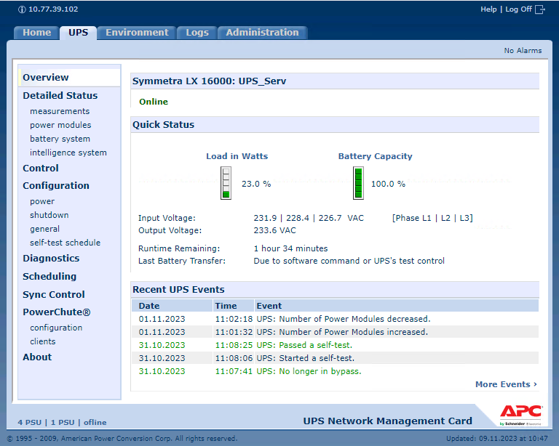
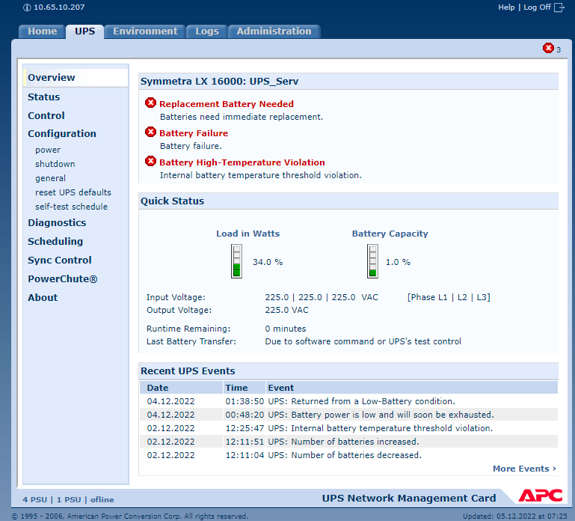
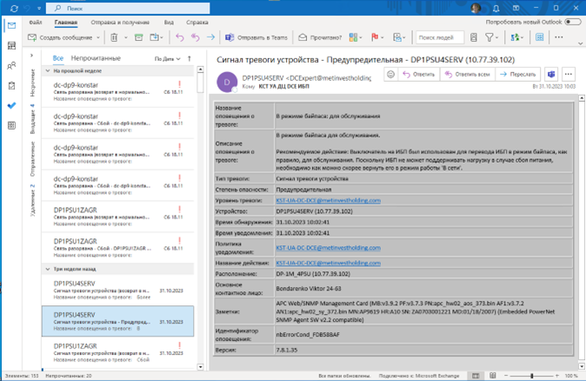
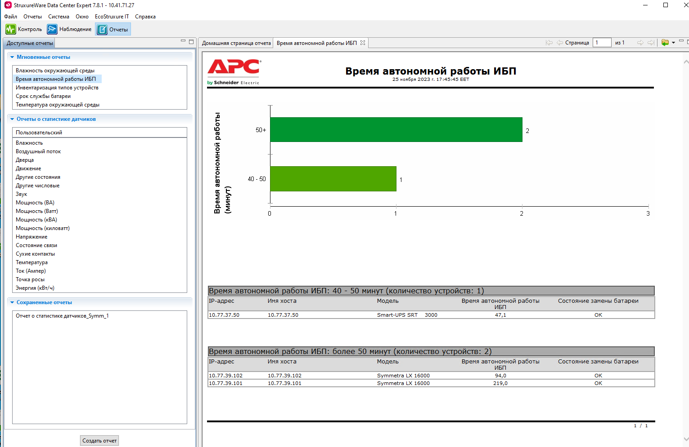
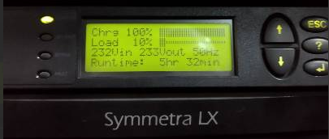
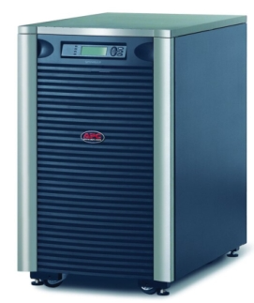

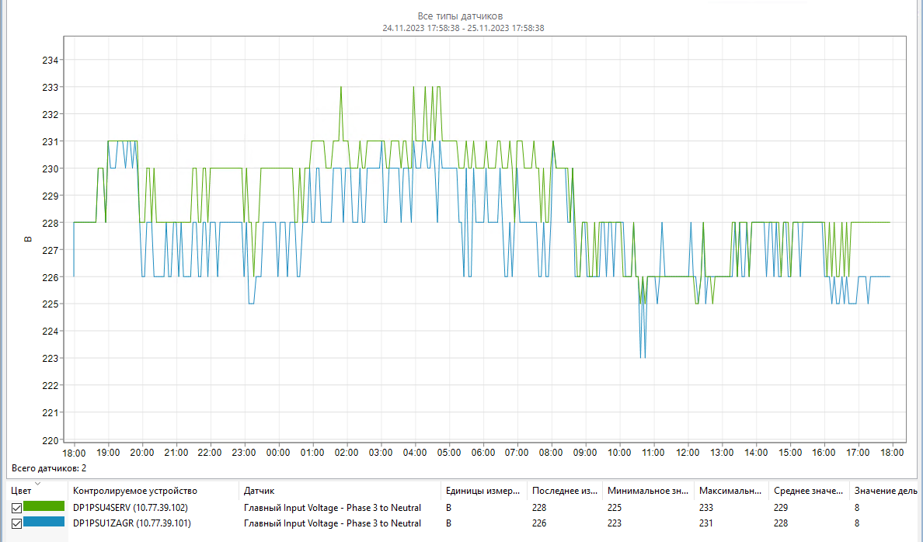
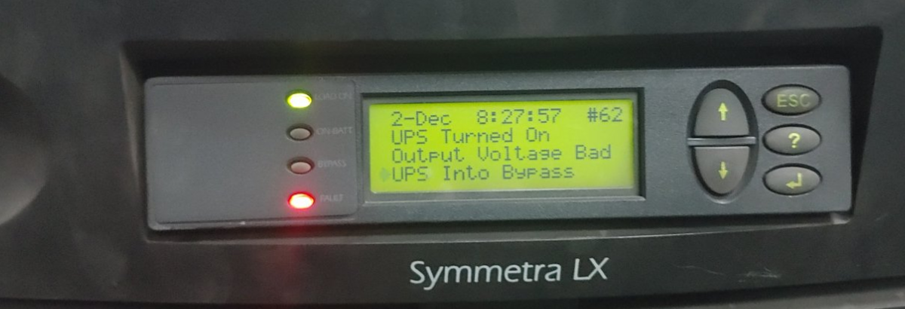
Аналіз існуючої системи моніторингу ДБЖ
На підприємстві ПРАТ "КАМЕТ-СТАЛЬ" використовуються системи безперебійного живлення (ДБЖ) фірми Schneider-Electric (APC) модель Symmetra LX 16 кВА. Контроль працездатності ДБЖ виконує
змінний інженер-електронік АСУТП за допомогою наступних інструментів:
Перевірка параметрів за допомогою панелі керування на самому ДБЖ.
Дистанційна перевірка параметрів по мережі Ethernet за допомогою web-інтерфейсу
Отримання через корпоративну пошту сповіщень при відхилені параметрів від нормального стану
Віддалений моніторингу на платформі SE – Struxure Ware Data Center Expert.
2
3
1
4
4

Slide 6



Інтелектуальні системи моніторингу(ІСМ) є комплексними рішеннями, що поєднують в собі сенсори, аналітичне програмне забезпечення та засоби звітування для постійного контролю та аналізу стану обладнання. Відомі системи моніторингу безперебійного живлення: Schneider Electric EcoStruxure, Eaton PredictPulse, Vertiv Avocent DSView.
Результати порівняльного аналізу функціональних можливостей існуючих програмних систем:
Критерій порівняння | Schneider Electric EcoStruxure™ IT SmartConnect | Eaton PredictPulse | Vertiv Power Insight
Контроль параметрів у режимі реального часу | + | + | +
Розсилка сповіщень про тривогу | + | + | +
Сумісність з моделями різних виробників | - | - | -
Наявність Web-інтерфейсу | + | + | +
Наявність мобільної застосунку | + | + | -
Наявність модулю прогнозної аналітики. | + | + | -
Платна ліцензія | + | + | -

Slide 7
Контекстна діаграма в нотації IDEF0

Slide 8
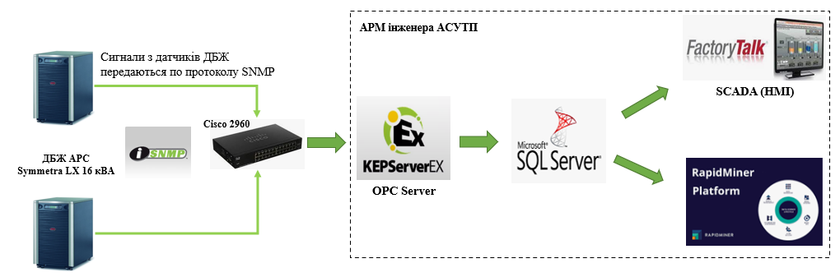
Структура розробляємої системи (технічне та програмне забезпечення)

Slide 9
Діаграма прецедентів використання для системи моніторингу стану ДБЖ

Slide 10
Діаграма діяльності для процесу побудови трендів

Slide 11
Діаграма послідовностей для прецеденту «Формування звіту» Аналітику

Slide 12
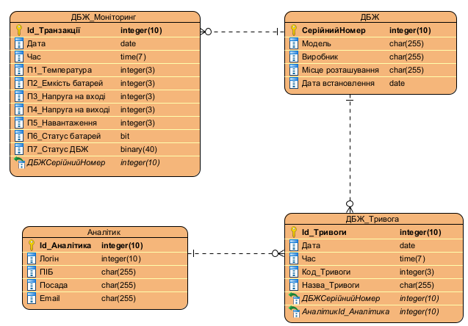
Діаграма сутності-зв’язку (ERD) предметної області інтелектуальної системи моніторингу стану ДБЖ

Slide 13
Перелік контролюємих параметрів по кожному ДБЖ
№ п/п | Атрибут | Опис англійською | Опис українською
1 | id | IDENTIFIER | Ідентіфікатор
2 | TIMESTAMP | TIMESTAMP | Мітка часу
3 | BatteryActualVoltage | The Actual battery bus voltage in Volt | Фактична напруга шини батареї у вольтах
4 | BatteryCapacity | The remaining battery capacity expressed in percent of full capacity | Залишок ємності акумулятора, виражений у відсотках від повної ємності
5 | BatteryRunTimeRemaining | The UPS battery run time remaining before battery exhaustion | Час роботи батареї ДБЖ, що залишився до розрядки батареї
6 | BatteryTemperature | The current internal UPS temperature expressed in Celsius | Поточна внутрішня температура виражена в градусах Цельсія
7 | InputFrequency | The current input frequency to the UPS system in Hz | Поточна вхідна частота системи ДБЖ у Гц
8 | InputLineFailCause | The reason for the occurrence of the last transfer to UPS battery power | Причина виникнення останнього переходу на живлення ДБЖ від батареї
9 | OutputCurrent | The current in ampers drawn by the load on the UPS | Струм в амперах, який споживає навантаження на ДБЖ
10 | OutputFrequency | The current output frequency of the UPS system in Hz | Поточна вихідна частота системи ДБЖ у Гц
11 | OutputLoad | The current UPS load expressed in percent of rated capacity | Поточне навантаження ДБЖ, виражене у відсотках від номінальної потужності
12 | OutputVoltage | The output voltage of the UPS system in VAC | Вихідна напруга системи ДБЖ змінного струму
13 | StateAbnormalConditions | The ASCII string containing the 32 flags representing the active UPS faults | Рядок ASCII, що містить 32 статусів, що представляють активні несправності ДБЖ
14 | TestDiagnosticsResults | The results of the last UPS diagnostics test perfomed | Результати останнього проведеного діагностичного тесту ДБЖ
15 | TestLastDiagnosticsDate | The date the last UPS diagnostics test was perfomed in mm/dd/yy format | Дата останнього виконання діагностичного тесту ДБЖ у форматі дд/мм/рр
16 | BatteryStatus | The status of the UPS batteries | Стан акумуляторів ДБЖ
17 | BatteryTimeOnBattery | The elapsed time since the UPS has switched to battery power | Час, що минув з моменту перемикання ДБЖ на живлення від батареї
18 | InputPhase | The current AC input phase | Кількість вхідних фаз змінного струму
19 | OutputPhase | The current output phase | Кількість вихідних фаз змінного струму
20 | OutputStatus | The current state of the UPS | Поточний стан ДБЖ
21 | StateOutputState | The ASCII string containing the 64 flags representing the state(s) of the UPS | Рядок ASCII, що містить 64 статусів, що представляють поточний стан(и) ДБЖ
22-25 | BatteryStatus_1-4 | The status of the Batterie Module 1-4 | Стан акумуляторного модуля 1-4
26 | IMStatus_1 | The status of the Intelligence Module 1 | Статус інтелектуального модуля 1
27 | IMStatus_2 | The status of the Intelligence Module 2 | Статус інтелектуального модуля 2
28-32 | PMStatus_1-5 | The status of the Power Module 1-5 | Стан силового модуля 1-5
33 | InputVoltage_L1 | The input voltage on phase 1 in VAC | Вхідна напруга змінного струму по фазі 1
34 | InputVoltage_L2 | The input voltage on phase 2 in VAC | Вхідна напруга змінного струму по фазі 2
35 | InputVoltage_L3 | The input voltage on phase 3 in VAC | Вхідна напруга змінного струму по фазі 3
36 | OutputPhases | The current output phase | Кількість вихідних фаз змінного струму
37 | PhaseOutputLoad | The output load in VA | Вихідне навантаження в ВА

Slide 14
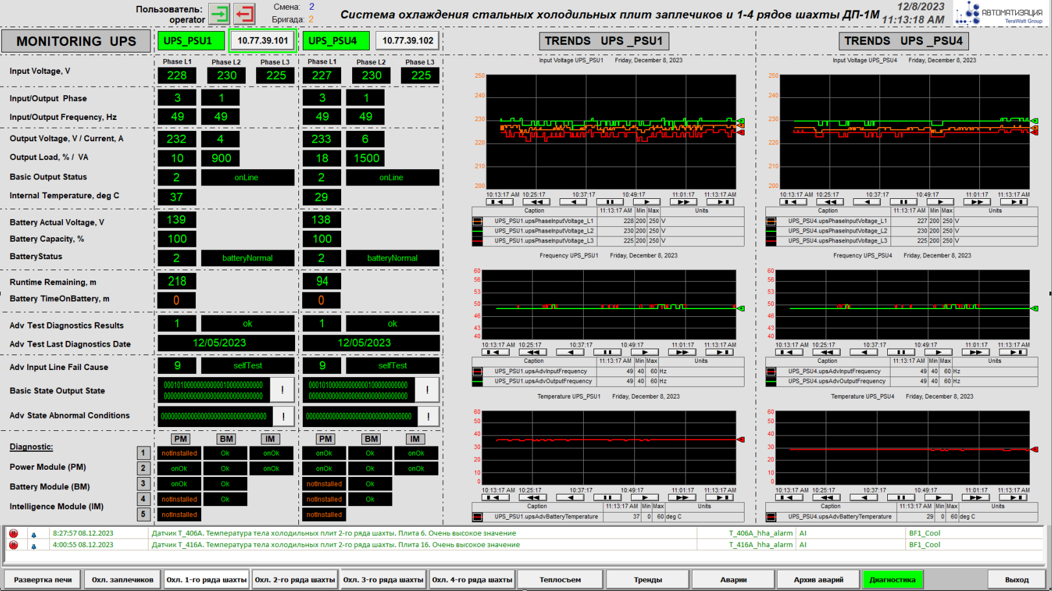
Розроблено екран моніторингу параметрів ДБЖ на сервері візуалізації SCADA Factory Talk

Slide 15
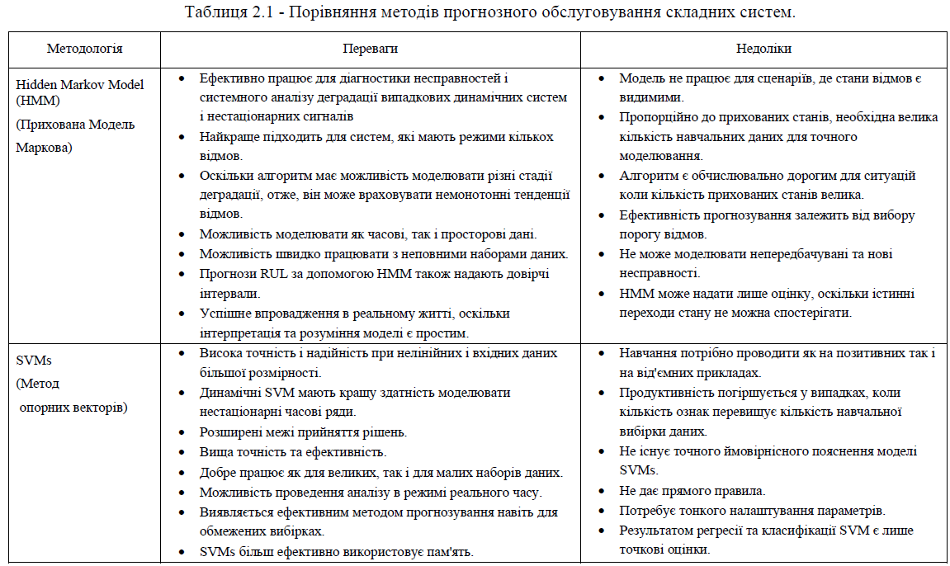
Огляд методів та алгоритмів штучного інтелекту

Slide 16
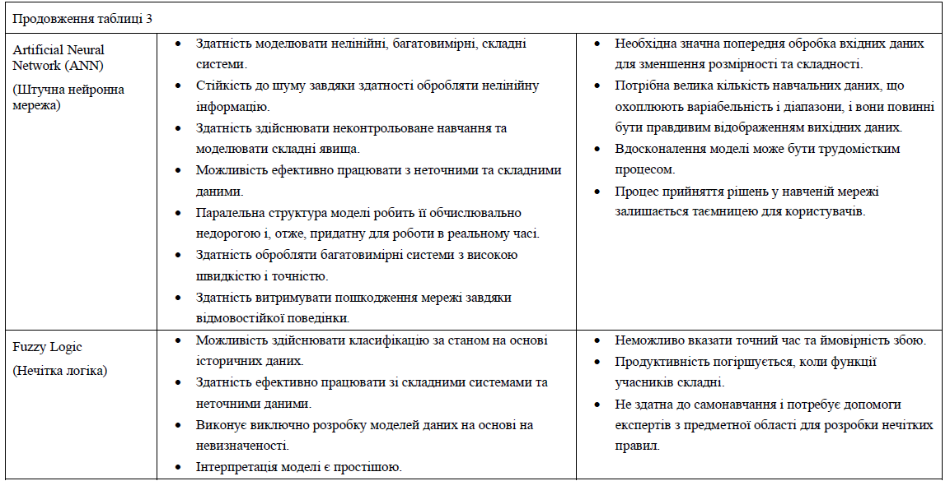
Огляд методів та алгоритмів штучного інтелекту

Slide 17
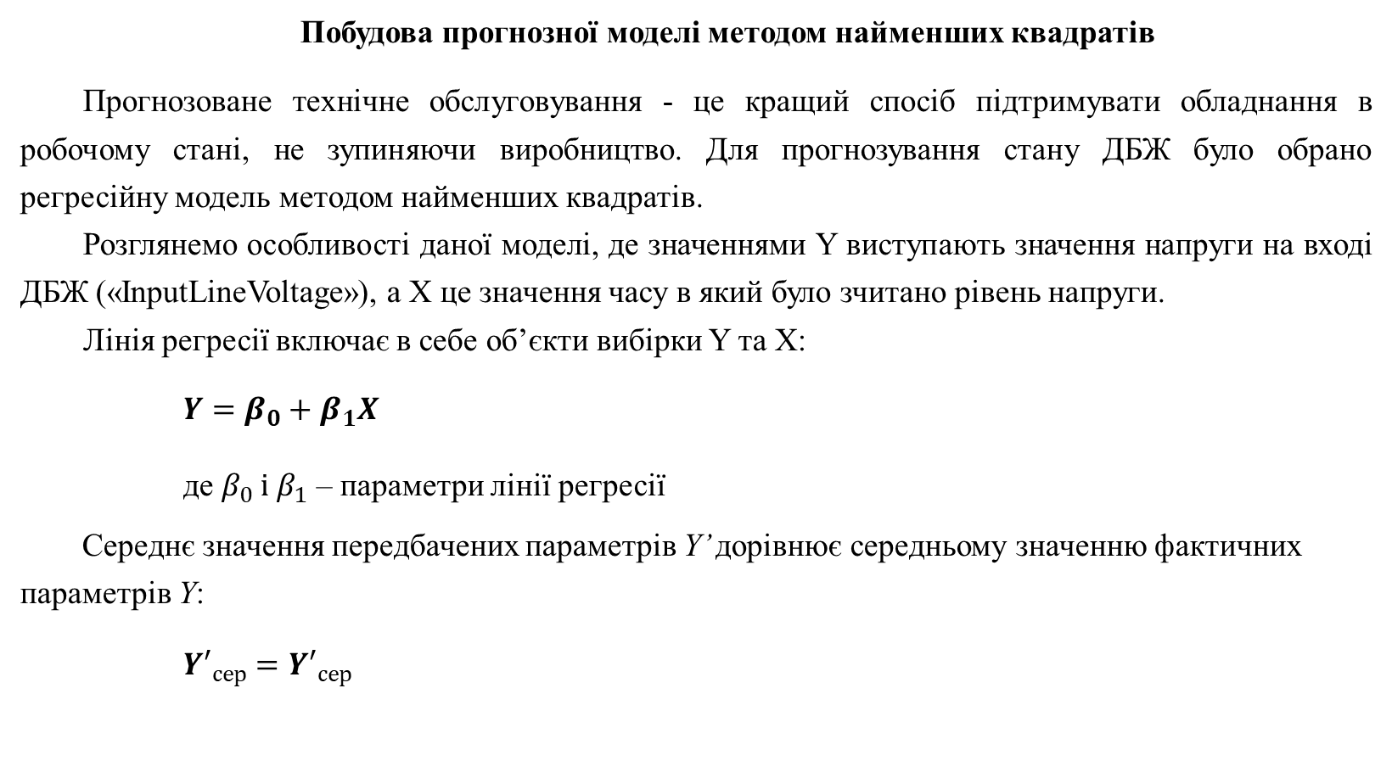
Побудова прогнозної моделі методом найменших квадратів
Прогнозоване технічне обслуговування - це кращий спосіб підтримувати обладнання в робочому стані, не зупиняючи виробництво. Для прогнозування стану ДБЖ було обрано регресійну модель методом найменших квадратів.
Розглянемо особливості даної моделі, де значеннями Y виступають значення напруги на вході ДБЖ («InputLineVoltage»), а X це значення часу в який було зчитано рівень напруги.
Лінія регресії включає в себе об’єкти вибірки Y та X:
$$Y=β_{0}+β_{1}X$$
де $β_{0} і β_{1}$ – параметри лінії регресії
Середнє значення передбачених параметрів Y’ дорівнює середньому значенню фактичних параметрів Y:
$${Y′}_{сер}={Y′}_{сер}$$

Slide 18
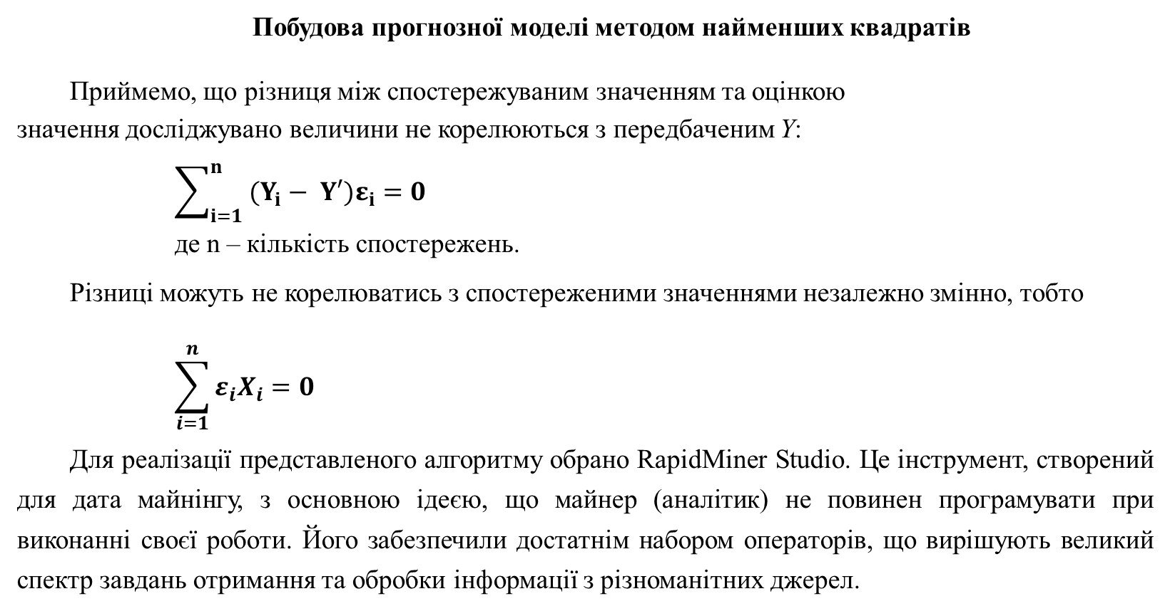
Побудова прогнозної моделі методом найменших квадратів
Приймемо, що різниця між спостережуваним значенням та оцінкою
значення досліджувано величини не корелюються з передбаченим Y:
$$\sum_{i=1}^{n}{ (Y_{i}− Y′)ε_{i}=0}$$
де n – кількість спостережень.
Різниці можуть не корелюватись з спостереженими значеннями незалежно змінно, тобто
$$\sum_{i=1}^{n}{ε_{i}X_{i}=0}$$
Для реалізації представленого алгоритму обрано RapidMiner Studio. Це інструмент, створений для дата майнінгу, з основною ідеєю, що майнер (аналітик) не повинен програмувати при виконанні своєї роботи. Його забезпечили достатнім набором операторів, що вирішують великий спектр завдань отримання та обробки інформації з різноманітних джерел.

Slide 19
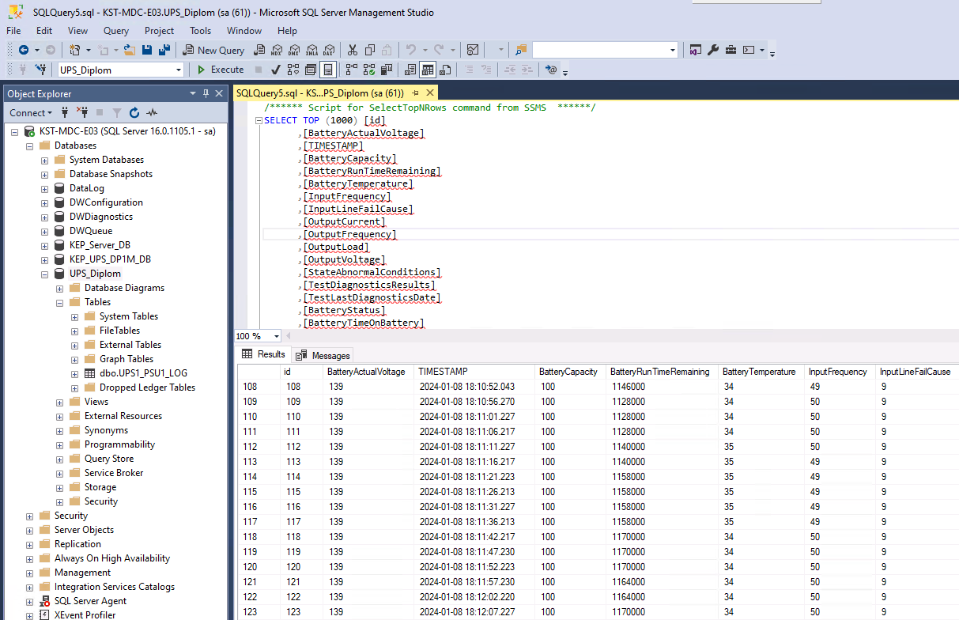
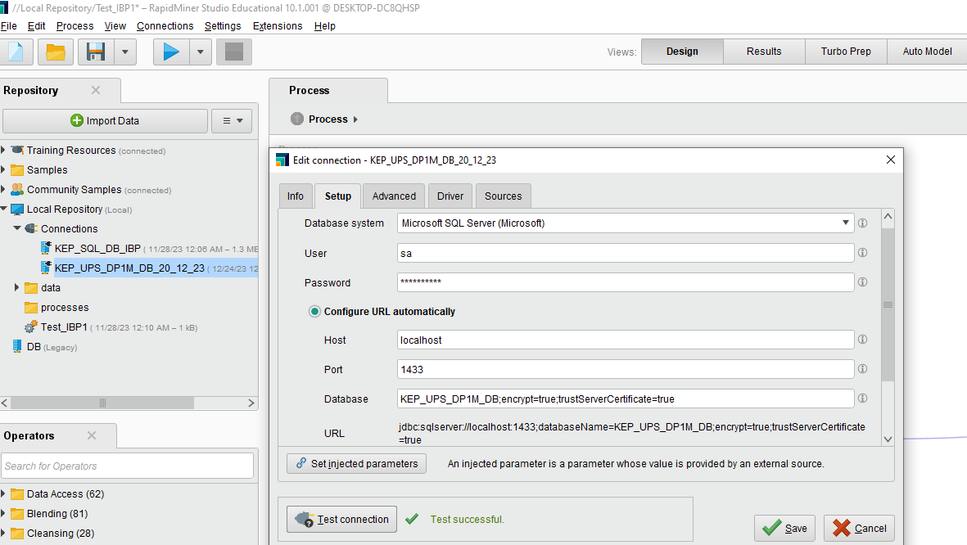
Завантаження і обробка параметрів з БД MS SQL в RapidMiner

Slide 20
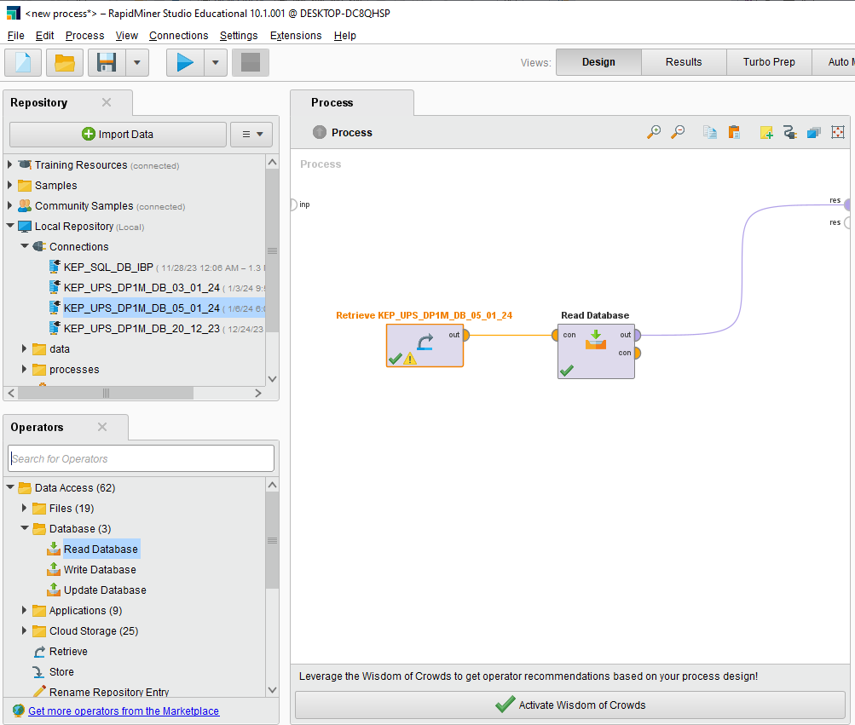
Моделювання в середовищі RapidMiner – вкладка «Design»

Slide 21
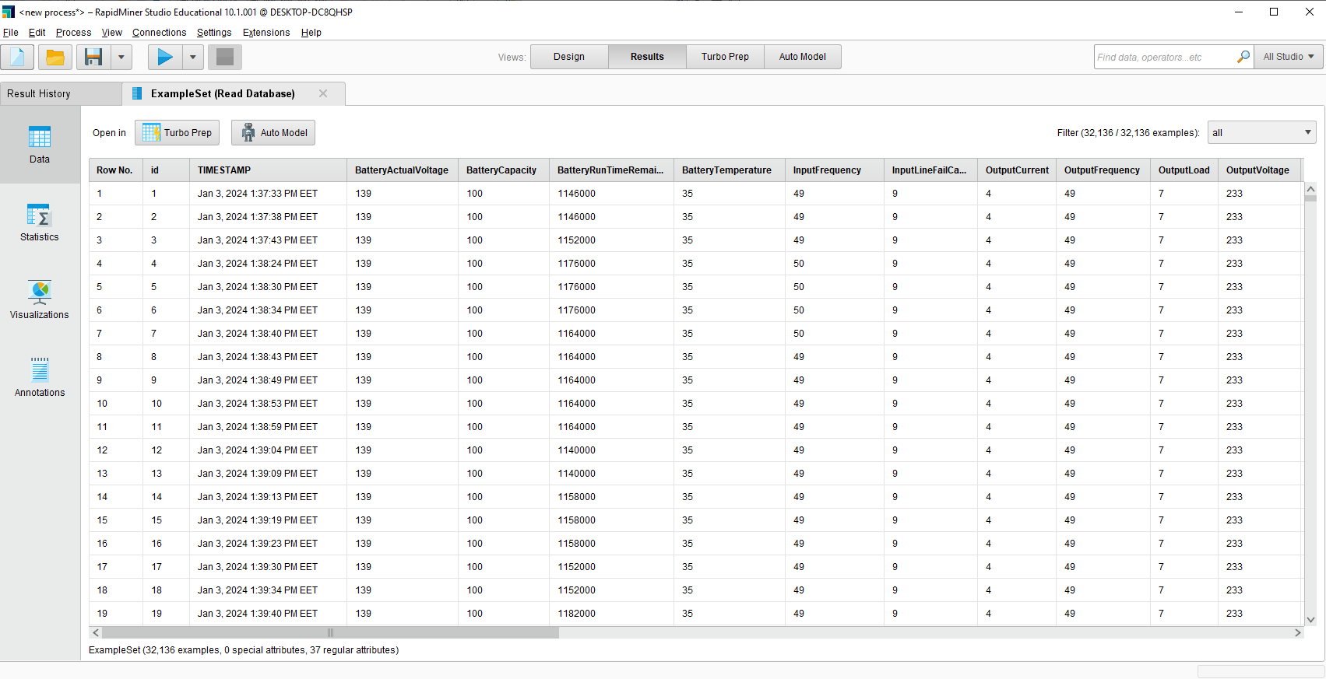
Моделювання в середовищі RapidMiner – вкладка «Results»

Slide 22
ВИСНОВКИ
В процесі виконання магістерської роботи були отримані наступні результати:
налаштовано збір сигналів з датчиків ДБЖ по мережі Ethernet з використанням протоколу SNMP через ОPC-сервер KepServerEx. Зберігання даних організовано в таблицях БД MS SQL;
розроблено екран SCADA для моніторингу в реальному часі поточного стану ДБЖ;
організовано передачу сигналів ДБЖ з БД MS SQL в середовище RapidMiner. Виконана обробка сигналів, побудовано модель для прогнозування відмов і видачі рекомендацій для проведення обслуговування, для підтримки роботи експлуатаційного персоналу - інженерів АСУТП дільниці доменного цеху.
Наукова новизна: запропоновано розробку інтелектуальної системи, яка дозволить оперативніше реагувати на відхилення параметрів ДБЖ, приймати рішення що до необхідності проведення технічного обслуговування ДБЖ.
Практична цінність: полягає в розробці додаткових інструментів контрою за станом пристроїв безперебійного живлення з використанням інтелектуальних алгоритмів для прогнозного технічного обслуговування UPS на основі даних про його роботу та стан. Цю систему можна впроваджувати в практику та використовувати у виробничих процесах з використанням систем АСУТП в умовах металургійних підприємств Групи «МЕТІНВЕСТ». Це дозволить підвищити надійність роботи обладнання, зменшити можливі ризики виникнення аварійних ситуацій та зменшити кількість простоїв основних агрегатів.

Slide 23
Дякую за увагу!

